Slide 1
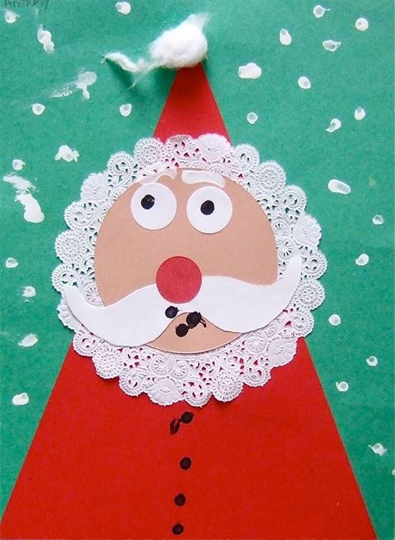
«Новогодние поделки с детьми раннего возраста»
Департамент образования и науки Курганской области
ГБУ «Центр помощи детям»
Мягкова М. А., к.п.н,педагог-психолог ГБУ «Центр помощи детям»

Slide 2
Роль поделок в развитии ребенка
Изготовление поделок способствует:
развитию внимания, памяти, мышления, воображения, творческих способностей, художественного вкуса;
тренировки мелкой моторики и координации;
развитию аккуратности;
повышение уверенности в себе;
развитию коммуникативных навыков;
развитию речи;
улучшению детско-родительских
отношений.

Slide 3
Технология для выполнения поделки на Новый год ребенку раннего возраста должна быть максимально простой. Ребенок только начинает овладевать техниками творчества. Его можно привлекать к рисованию, лепке, созданию аппликаций, росписи фигурок, посуды, к изготовлению поделок из природных материалов (шишки, орехи, сухоцветы, жёлуди и т. д.), синельной (пушистой) проволоки.
Малыши могут работать с:
бумагой и картоном;
ватой;
пластилином и соленым тестом;
тканями, салфетками, кружевом, лентами,
нитками;
природными материалами
(листья, шишки и т.д.);
пальчиковыми красками.

Slide 4
Открытка «Дед Мороз»
Вам понадобится:
цветная бумага;
клей;
ножницы.

Slide 5
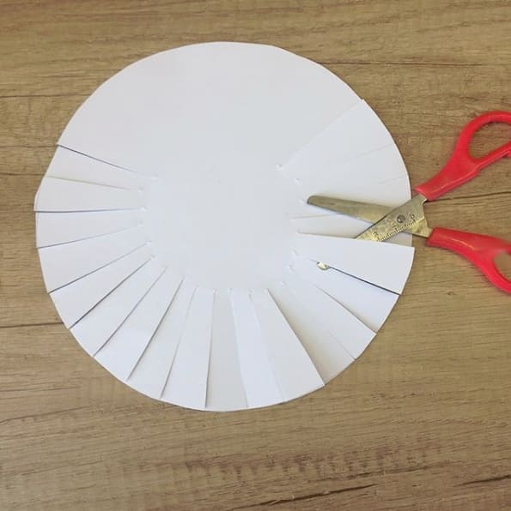
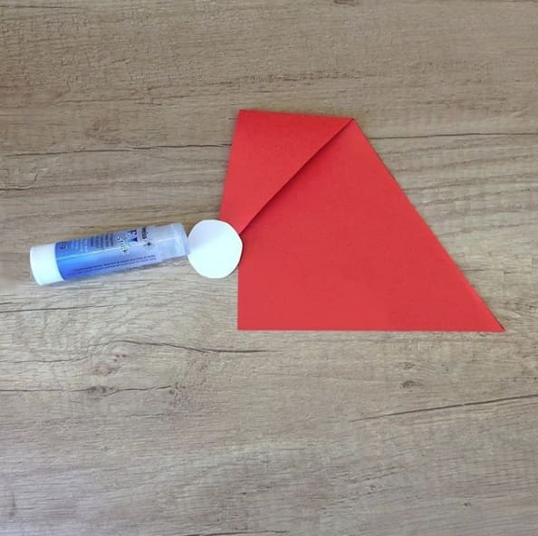
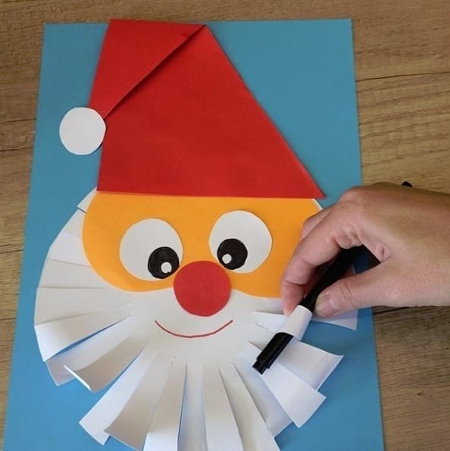
Открытка «Дед мороз»

Slide 6
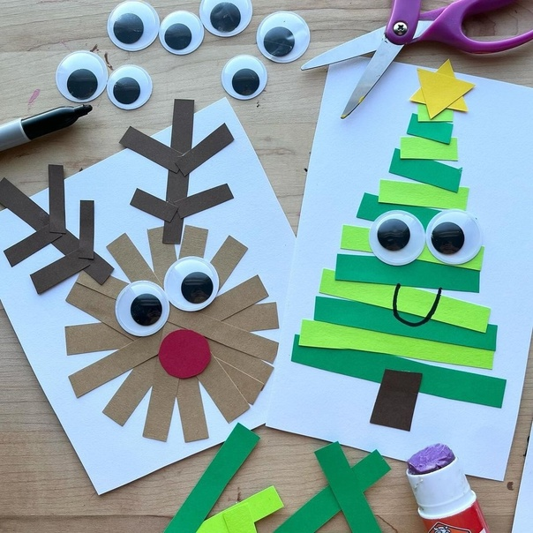
Открытка «Новогодние персонажи»
Вам понадобится:
цветная бумага (картон);
ножницы;
клей;
глаза на клеевой основе;
фломастер.

Slide 7
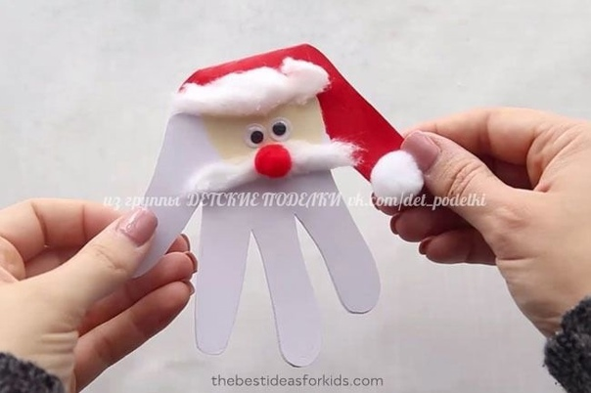
Открытка «Новогодние ручки»
Вам понадобится:
цветной картон;
ножницы;
клей;
глаза на клеевой основе;
вата, помпоны для творчества.

Slide 8
Аппликация «Снеговик»
Вам понадобится:
цветная бумага;
картон;
ножницы;
клей;
глаза на клеевой основе;
фломастер.

Slide 9
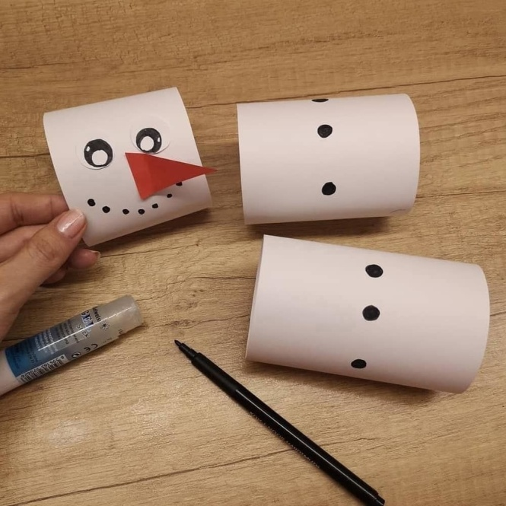
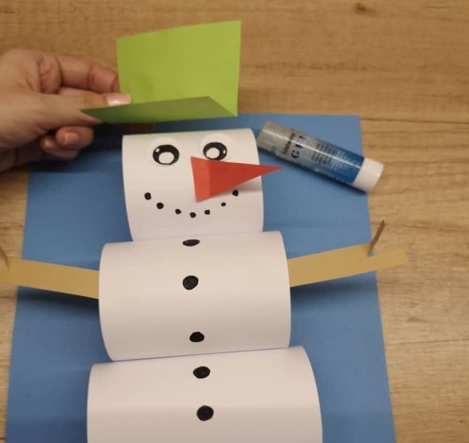
Аппликация «Снеговик»

Slide 10
Аппликация «Пингвин»
Вам понадобится:
- картон цветной;
- клей;
- ножницы;
- вата.

Slide 11
Аппликация «Пингвин»

Slide 12
Аппликации «Новогодние»

Slide 13
Аппликации «Новогодние»

Slide 14
Игрушка «Елочка из ниток»
Вам понадобится:
- картон;
- скотч;
плотная цветная нитка;
бусинки;
клей (нитка, иголка).

Slide 15
Игрушка «Елочка из ниток»

Slide 16
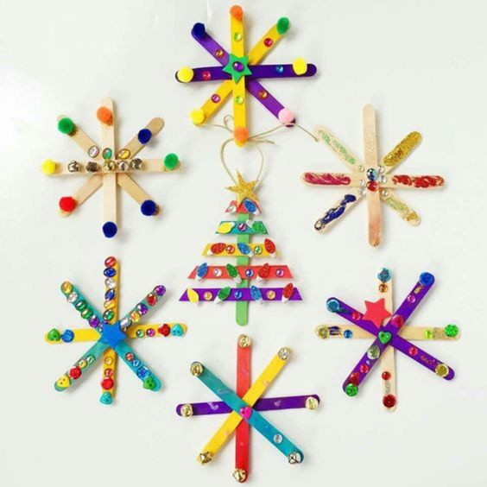
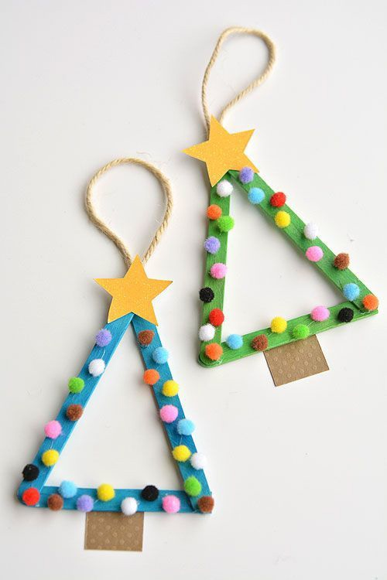
Елочная игрушка «Веселые палочки»
Вам понадобится:
палочки для мороженного;
краска;
плотная цветная нитка;
бусинки, помпоны для украшения;
клей .

Slide 17
«Дед Мороз»
Вам понадобится:
картон;
одноразовая бумажная тарелка;
- краска;
глазки на клеевой основе;
клей .

Slide 18
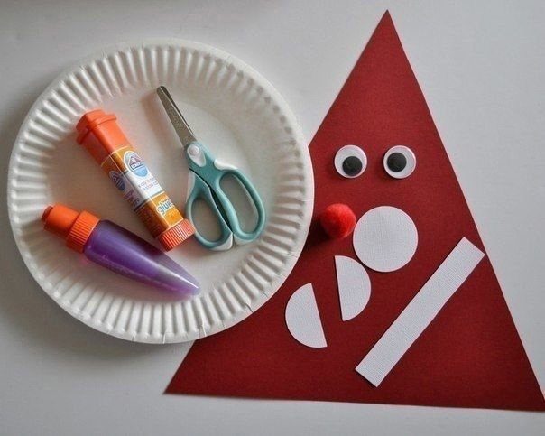
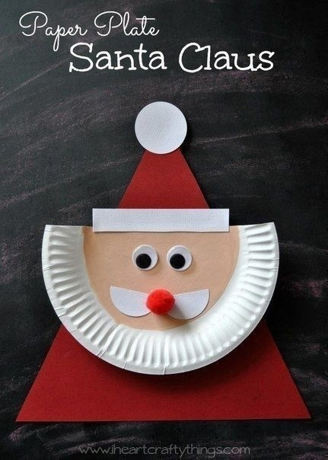
«Дед мороз»

Slide 19
Венок «Новогодний»
Вам понадобится:
цветная бумага;
одноразовая бумажная тарелка;
украшения (лента, помпоны);
ножницы,
краска;
клей.

Slide 20
Венок «Новогодний»

Slide 21
Игрушка «Снеговик»
Вам понадобится:
втулка;
синельная палочка (наушники снеговика);
цветная бумага;
глазки на клеевой основе;
фломастер;
ножницы,
клей.

Slide 22
Рисунок «Снеговички» (видео)
Вам понадобится:
цветной картон;
фломастеры;
краска.

Slide 23
Рисунок «Елочка» (видео)
Вам понадобится:
цветной картон;
фломастеры;
губка-штамп:
краска.

Slide 24
Фигурка «Елочка» (видео)
Вам понадобится:
цветной картон;
клей;
ножницы;
фломастер;
втулка.

Slide 25
Открытка «Елочка» (видео)
Вам понадобится:
цветной картон;
клей;
ножницы.

Slide 26
«Елочка» (видео)
Вам понадобится:
цветная бумага, картон;
клей;
ножницы;
фломастер;
украшения на елочку.

Slide 27
«Дед мороз» (видео)
Вам понадобится:
цветной картон;
салфетки;
клей;
ножницы;
глаза на клеевой основе;
помпоны для творчества.

Slide 28
«Новогодняя игрушка» (видео)
Вам понадобится:
цветная бумага;
клей;
ножницы;
ленточка.

Slide 29
Поделка «Ангел» (видео)
Вам понадобится:
бумага;
клей;
ножницы;
веревочка.

Slide 30
Фигурка «Пляшущие снеговики» (видео)
Вам понадобится:
цветной картон;
клей;
ножницы;
Фломастер;
бумажные стаканчики.

Slide 31
Поделка «Снеговик из теста» (видео)
Вам понадобится:
тесто для лепки;
фломастер;
вата;
палочки (веточки).

Slide 32
«Котик из мандаринов»
Вам понадобится:
мандарины;
фломастер;
зубочистки.

Slide 33
СПАСИБО ЗА ВНИМАНИЕ!

